Slide 1
第四节
第一章
无穷小与无穷大
一、 无穷小
二、 无穷大
三 、 无穷小与无穷大的关系

Slide 2









一、 无穷小
定义1 . 若
时, 函数
则称函数
为
时的无穷小 .
例如 :
函数
当
时为无穷小;
函数
当
时为无穷小;
函数
当
时为无穷小.

Slide 3

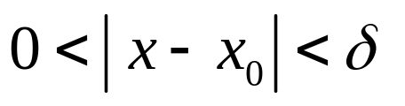


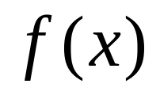
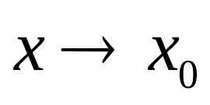

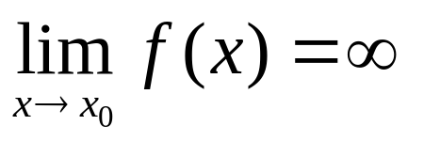
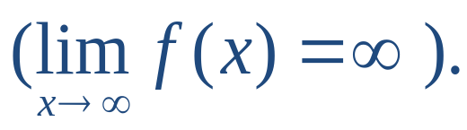



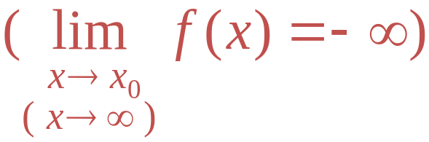
二、 无穷大
定义2 . 若任给 M > 0 ,
总存在
(正数 X ) ,
使对
一切满足不等式
的 x , 总有
则称函数
当
时为无穷大,
记作
若在定义中将不等式式改为
则记作

Slide 4





注意:
1. 无穷大不是很大的数, 它是描述函数的一种状态.
2. 函数为无穷大 , 必定无界 . 但反之不真 !
例如, 函数
但
不是无穷大 !

Slide 5



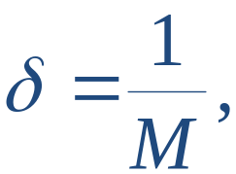




例 . 证明
证: 任给正数 M ,
要使
即
只要取
则对满足
的一切 x , 有
所以

Slide 6
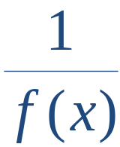

三、无穷小与无穷大的关系
定理2. 在自变量的同一变化过程中,
若
为无穷大,
则
为无穷小 ;
若
为无穷小, 且
则
为无穷大.
(自证)
说明:
关于无穷大的问题都可转化为
无穷小来讨论.

Slide 7

作业
P37
1
6
7
第五节

